Slide 1

BYTE WABE

Slide 2

Eslogan

Slide 3

“Con nuestras ondas tu fluidez progresa, mejorando conexiones”

Slide 4
lntegrantes

Slide 5
Integrantes
Leila Cristal
Saray Lopez
Julieth Florez

Slide 6
Logo

Slide 7


Slide 8
Misión y Visión

Slide 9


Misión
Facilitar la transformación digital y mejorar la eficiencia mediante soluciones de software innovadoras. Nos comprometemos a ofrecer productos de alta calidad que satisfagan las necesidades cambiantes de nuestros clientes, impulsando su éxito a través de la tecnología. Buscamos ser líderes en la creación de soluciones intuitivas y personalizadas que impulsen el progreso y la excelencia en diversas industrias, al tiempo que mantenemos un compromiso constante con la ética empresarial y la responsabilidad social.

Slide 10

Visión
Para el año 2034, se espera que la empresa de software BYTEWAVE se proyecte como líder nacional en innovación tecnológica, con una expansión significativa y una diversificación de productos y servicios. Destacará por su enfoque centrado en la experiencia del usuario, compromiso con la sostenibilidad y responsabilidad social. Adoptará metodologías ágiles, fortalecerá la seguridad y privacidad, e integrará tecnologías emergentes en la vida cotidiana. Fomentará la innovación, la creatividad y la agilidad, y la empresa buscará reconocimientos por su ética y contribuciones al avance tecnológico.

Slide 11
Valores de la empresa

Slide 12

VALORES DE LA EMPRESA
Respeto
Compromiso
Innovación
Calidad
Transparencia
Honestidad
Orientación al cliente

Slide 13
Proyecto Formativo
SENA

Slide 14
PowerFull Market

Slide 15

Objetivo General
Desarrollar un aplicativo web eficiente y fácil de usar para el supermercado PowerFull Market, con el fin de mejorar la experiencia de compra de los clientes, optimizar la gestión de inventario.

Slide 16

Objetivos Específicos
Crecimiento en ventas.
Eficiencia en la organización de productos.
Eficiencia en los pagos.
Seguridad al momento de vender y recibir pagos.
Visualización atrayente.
Implementación prudente de la Tecnología.
Innovación y Desarrollo.
Información detallada de cada producto.

Slide 17
Planteamiento del problema
El supermercado Powerfull Market tiene diferentes situaciones como, la mala organización de los productos, pérdida de el inventario ya que es en hojas no se lleva un control seguro, en la hora pico, el desorden y grandes filas, muchas veces se corren los horarios laborales.
La ausencia de un aplicativo web dedicado limita las oportunidades para atraer y retener a los clientes, así como para gestionar eficientemente las operaciones internas del supermercado.

Slide 18
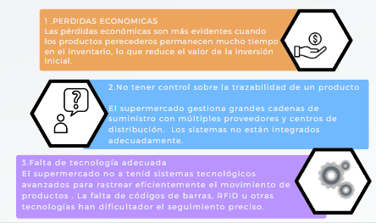
Problemas más importantes

Slide 19

PREGUNTA PROBLEMA
¿El supermercado Powerfull Market alcanzará su objetivo de crecimiento?

Slide 20
Alcance del Proyecto
El aplicativo ayudará a cualquier supermercado que requiera una ayuda, fomentando una seguridad de que se logrará la meta propuesta, ya que es adaptable y de fácil manejo.

Slide 21
Justificación
Nuestro cliente Alfonzo Rodríguez es el dueño de Powerfull Market nos comenta que al ser un gran supermercado sufre perdidas, robos, estafas, lo que en general le ocasiona pérdidas, le haremos este aplicativo web para tener una optimización en ventas y organización de productos, logrando así una satisfacción y crecimiento de parte del cliente.

Slide 22
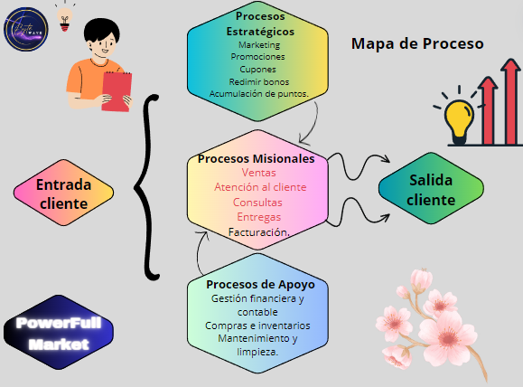
Mapa de Procesos

Slide 23
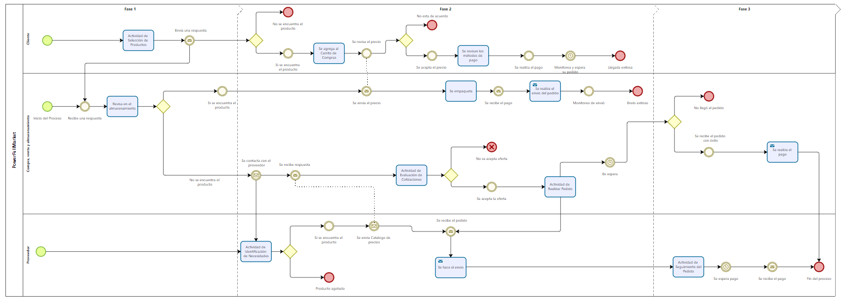
BPMN Proyecto

Slide 24
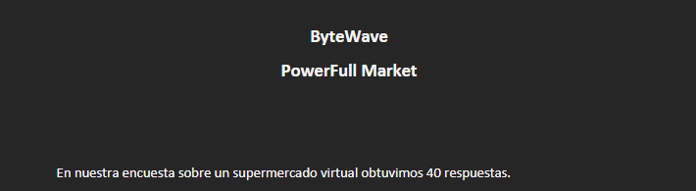
Encuesta
ByteWave.docx​
Encuesta​

Slide 25








Requerimientos Funcionales
Requerimientos

Slide 26






Requerimientos Funcionales

Slide 27








Requerimientos No Funcionales

Slide 28





Requerimientos No Funcionales

Slide 29
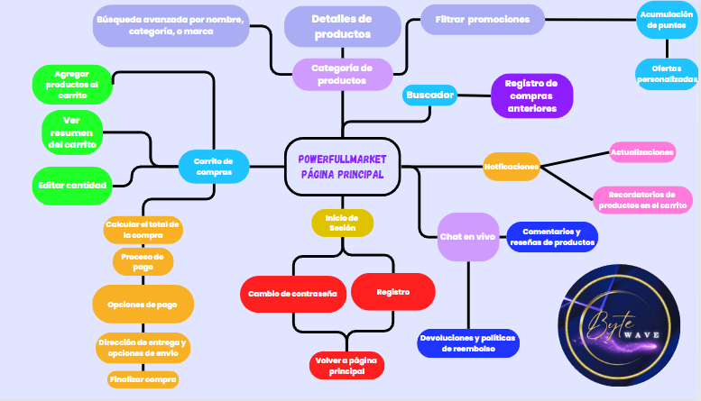
Mapa Mental Mockups
Mapa Mental

Slide 30

Mockups
Mockups
Mockups

Slide 31


